Slide 1

QGIS를 사용하여
8차선 이상 도로로부터
200M 이상 떨어진 전기차충전소 찾아보기
도시공학과
201503204 이승현

Slide 2
QGIS를 사용하여 8차선이상도로로부터 직선거리500m 이상 떨어져있는 전기차급속충전기찾기
목차
주제선정이유
QGIS활용하기
1) 텍스트를 위치로 변환하기
2) 공간분석 및 시각화

Slide 3
QGIS를 사용하여 8차선이상도로로부터 직선거리500m 이상 떨어져있는 전기차급속충전기찾기
주제선정이유
세계 곳곳의 환경 규제가 강화되면서 석유의 시대가 저물고 있다. 그로 인해 자동차 업계에서는 석유를 연소하여 엔진을 가동하는 기존 내연기관에서 벗어나 전기 자동차를 개발중다. 전기 모터와 전기 배터리를 이용하는 친환경적인 작동 원리 덕분에 소음도 없고, 유해물질도 만들지 않아 자동차의 미래로 스포트라이트를 받고 있는 전기 자동차의 수요가 점점 높아짐에따라 전기차를 충전할수있는 전기차충전소의 위치를 알아보고자한다. 서울시의 급속전기차충전기의 위치를 8차선도로에서 500M이상 떨어진 충전기를 찾아 전기차소유자들이 급하게 전기차를 충전해야할 경우를 대비하고자 한다.

Slide 4
QGIS를 사용하여 8차선이상도로로부터 직선거리500m 이상 떨어져있는 전기차급속충전기찾기
텍스트를 위치로 변환하기
1. 텍스트데이터가공
1) 위치정보가 있는 속성데이터 활용하기
• 서울열린데이터광장사이트(http://data.seoul.go.kr/)에 접속한다.
• [검색] 에서 ‘전기차충전’ 을 검색한다.
2) 위치정보가있는 속성데이터활용하기
• 제공하는 데이터정보를 확인한 후, 다운로드한다.
• 다운로드한 ‘서울시 지도태깅 전기차급속충전기 .csv’ 파일을 열어정보를 확인한다.
3) 위치정보가있는속성데이터활용하기
• 데이터정제하기
- [필수]불필요한 정보 삭제
- [필수]필드명, 파일명이 되는 부분은 영어로 변경
- 단순한 데이터로딩은 문제없으나, 본격적인 공간분석을 수행할때 에러 발생

Slide 5
QGIS를 사용하여 8차선이상도로로부터 직선거리500m 이상 떨어져있는 전기차급속충전기찾기
4) 위치정보가 있는 속성데이터 활용하기
• 지도매핑하기
- QGIS에서 [레이어]-[레이어 추가]-[구분자로 분리된 텍스트레이어를 추가 ]를 클릭한다.
다운받은 ‘서울시 지도태깅 전기차급속충전기.csv’ 파일을 불러온다.
아래의 속성정보를 보여주는 화면에서 한글이 깨지지 않는지를 확인한다.
* X 필드: 경도, Y 필드: 위도로 설정
- 배경지도(OpenLayersPlugin에서OpenStreetMap, Google Map 등)를 불러와서 서울시 전기차 급속충전기 의 위치를 확인해보자.
<도움말>-인코딩 EUC-KR, UTF-8, SYSTEM 등으로 설정하여 한글이 깨지지 않도록 한다.
<도움말>-좌표계 좌표계가 설정되어 있지 않다고 할 경우, 해당 레이어의 오른쪽 마우스를 클릭한 후,
‘Set Layer CRS’를 클릭하여, ‘WGS84 (EPSG: 4326)’으로 설정한다.

Slide 6
QGIS를 사용하여 8차선이상도로로부터 직선거리500m 이상 떨어져있는 전기차급속충전기찾기
공간분석 및 시각화
1. 버퍼(Buffer)
1) 8차선이상도로로부터 직선거리500m 이상 떨어져있는 전기차급속충전기찾기
• 8차선이상도로 추출
- road_link2.shp, 서울시 지도태깅 전기차급속충전기 정보 불러오기
- 속성테이블열기 - 표현식을 이용해 객체 선택 : “LANES” >= 8
- [벡터]-[공간 연산도구]-[Fixed Distance Buffer]를실행
입력레이어: road_link2, 거리: 500, Dissolve buffer results: Check on, 출력버퍼 레이어: buffered_road8.shp
[벡터]-[조사 도구]-[위치에따른선택(Spatial Query)] 실행
Layer to select from: firestation, 교차레이어: buffered_road8, 기하학적 조건: Is disjoint

Slide 7
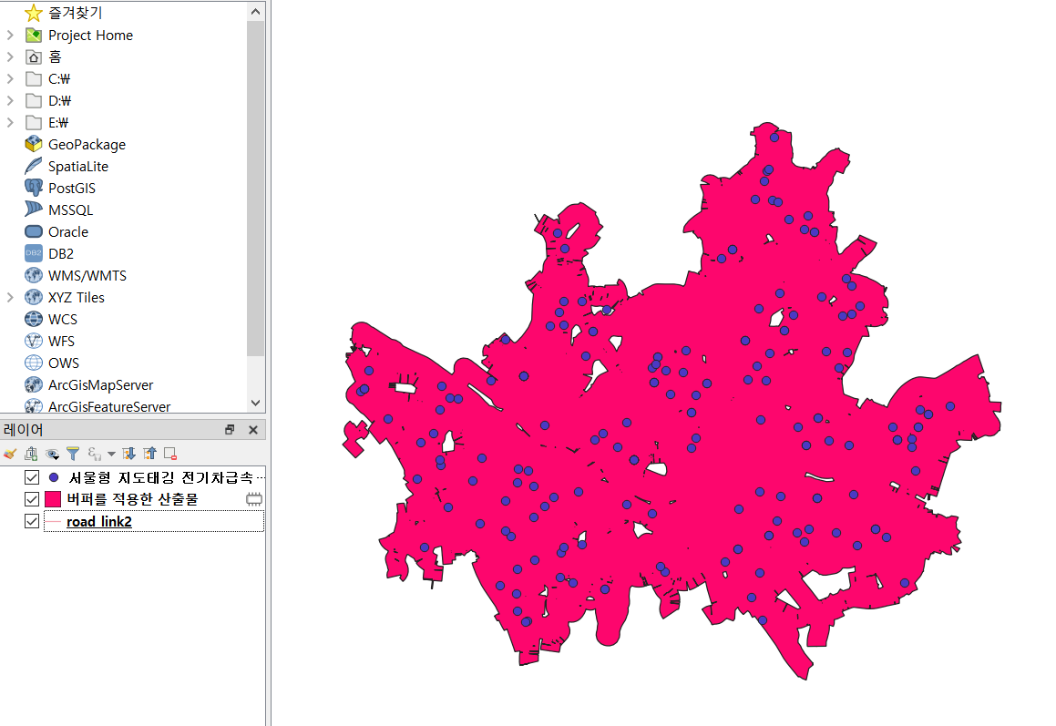
QGIS를 사용하여 8차선이상도로로부터 직선거리500m 이상 떨어져있는 전기차급속충전기찾기
189개의 전기차충선기가 8차선으로부터 500M이상 떨어져있다.

